Slide 1
Proyecto de intervención
JUAN ALBERTO ALMARAZ VIA
COCHABAMBA – BOLIVIA

Slide 2
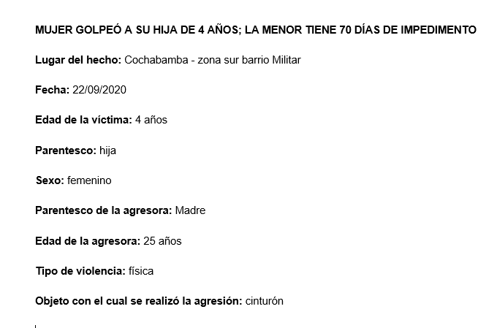
PROYECTO 1

Slide 3
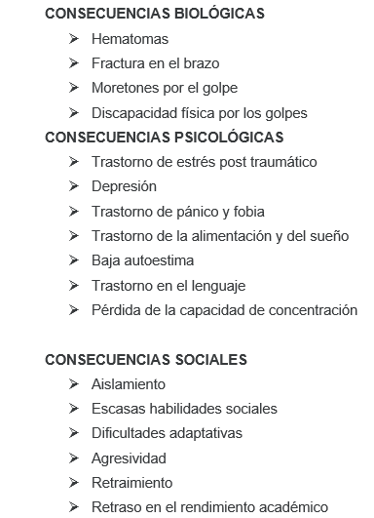
PROYECTO 2

Slide 4
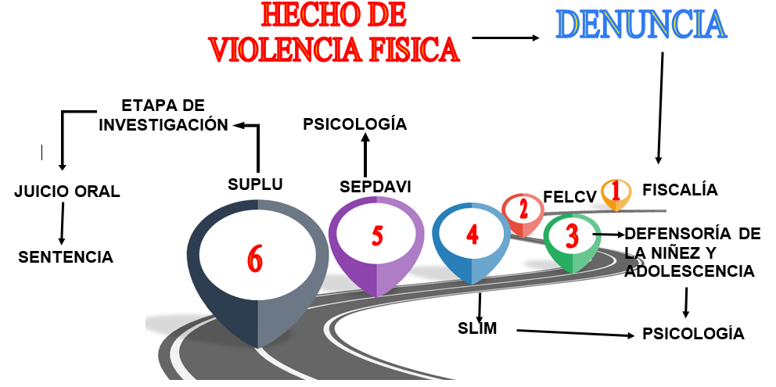
PROYECTO 4

Slide 5
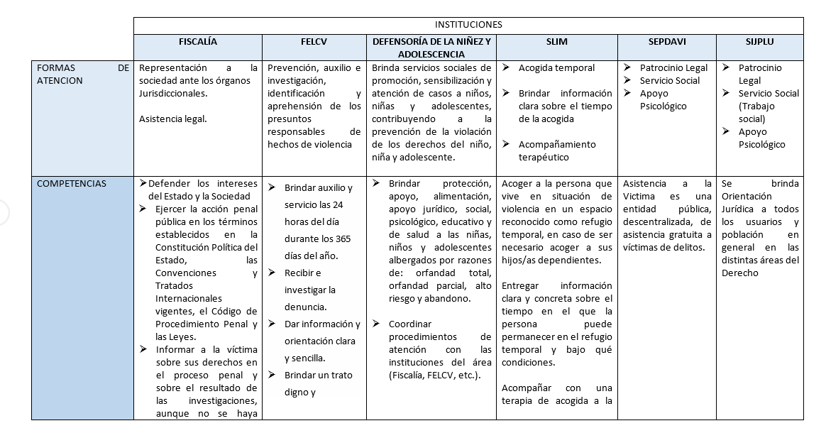
PROYECTO 5

Slide 6
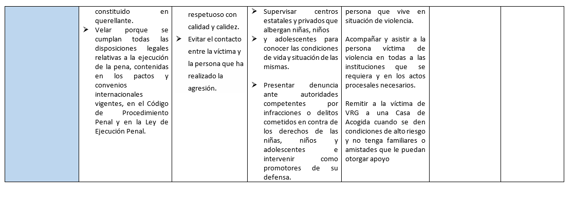

Slide 7
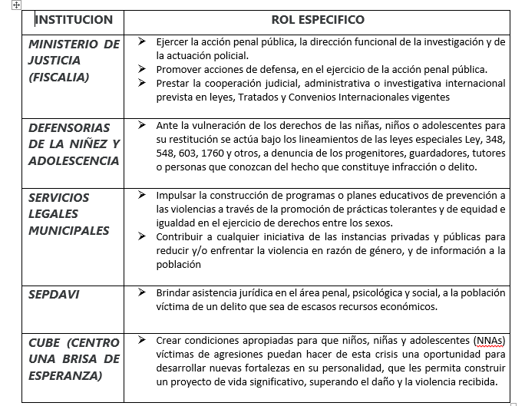
PROYECTO 6
PROYECTO 7

Slide 8
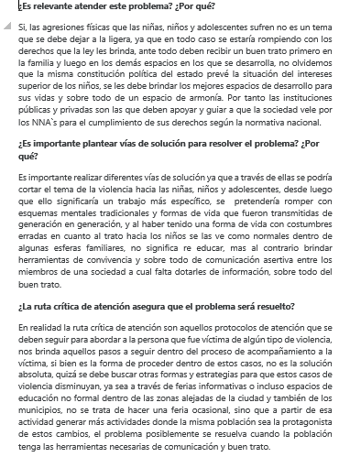
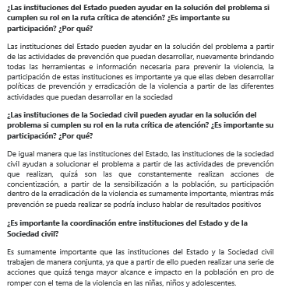
PROYECTO 8

Slide 9
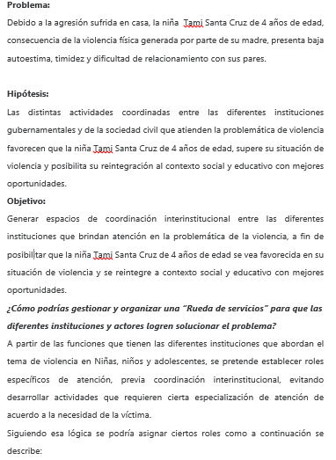
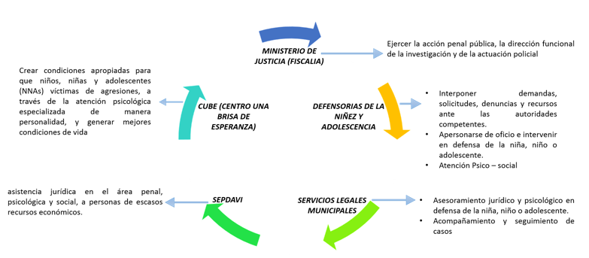
PROYECTO 9

